Slide 1
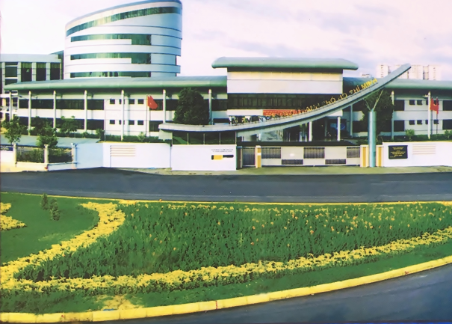


VĂN HÓA CHÍNH TRỊ
TS NGUYỄN THỊ TOÀN THẮNG
KHOA LÝ LUẬN CHÍNH TRỊ

Slide 2
CHƯƠNG 3 VĂN HÓA CHÍNH TRỊ VIỆT NAM TRUYỀN THỐNG VÀ HIỆN ĐẠI
3.1 Văn hóa chính trị việt Nam trong lịch sử
3.2 Văn hóa chính trị Việt Nam trong bối cảnh hiện đại
3.3 Phương hướng và giải pháp xây dựng nền văn hóa chính trị Việt Nam hiện nay

Slide 3

3.1 Văn hóa chính trị Việt Nam trong lịch sử
3.1.1 Cơ sở hình thành văn hóa chính trị Việt Nam
Thực tiễn lịch sử Việt Nam chứng tỏ rằng văn hóa chính trị Việt Nam là sản phẩm của văn hóa – văn minh của dân tộc. Do đó cần thấy rằng văn hóa chính trị luôn gắn liền với lịch sử văn hóa của dân tộc.
Nhà nước sơ khai đầu tiên – Nhà nước Văn Lang dưới thời đại các vua Hùng đã ra đời dựa trên nền tảng liên minh chính trị, cố kết dân tộc.
Cả một diễn trình lịch sử lâu dài: Dựng nước đi cùng với nhiệm vụ giữ nước. Xây dựng đất nước đi cùng với tâm thức bảo vệ đất nước (lãnh thổ, văn hóa…).

Slide 4
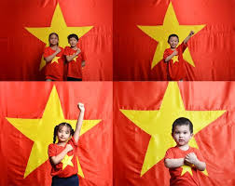
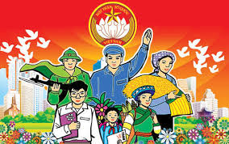
3.1.2 Những đặc trưng văn hóa chính trị Việt Nam trong truyền thống
Luôn phản ánh sự tổng hợp giữa yếu tố văn hóa nội sinh và văn hóa ngoại sinh.
Lịch sử Việt Nam không sinh ra các nhà tư tưởng chuyên nghiệp mặc dù “mạnh yếu có lúc khác nhau, song hào kiệt đời nào cũng có”. Ở Việt Nam, sự tôn vinh nhà tư tưởng, nhà chính trị, nhà văn hóa . nhà quân sự, nhà bác học, học giả…chủ yếu là cuộc đời và sự nghiệp của họ gắn liền với cuộc đấu tranh vì độc lập tự do của dân tộc, phấn đấu cho hạnh phúc của nhân dân.
Đặc trưng nổi bật của danh nhân: sự nghiệp văn hóa, tư tưởng của họ đều gắn liền với hoạt động thực tiễn. Họ sống trong “hào khí” dân tộc, trăn trở, suy nghĩ và hành động vì dân, vì nước. Bản thân họ đương hời không mảy may có ý định lập ngôn, lập thuyết, càng không có ý định để lại cho đời sau một hệ thống tư tưởng. Là con người chính trị, trực tiếp tham gia vào cuộc đấu tranh chống ngoại xâm và xây dựng đất nước nên các sản phẩm tinh thần của họ với trước tác phần nhiều thuộc loại hình văn học, thơ… nhằm mục tiêu chính trị, tác động trực tiếp vào quá trình chính trị.

Slide 5


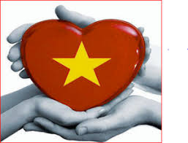
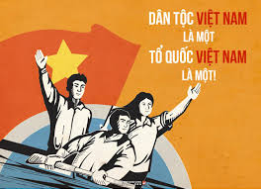
Văn hóa chính trị Việt Nam truyền thống cũng được hình thành và biểu hiện qua các nhân cách tiêu biểu đó với các đặc trưng chủ yếu sau:
Nêu cao tinh thần dân tộc và truyền thống yêu nước, động viên nhân dân vào cuộc đấu tranh vì độc lập tự do.
Đề cao vai trò của nhân dân, dựa vào dân để giữ nước.
Thể hiện tính nhân văn sâu sắc. Trọng nhân nghĩa, yêu thương con người bị áp bức bóc lột, yêu hòa bình, lên án bất công, tàn bạo, phi nhân tính, chống chiến tranh xâm lược và nô dịch dân tộc.
Đề cao trí tuệ, trọng dụng nhân tài.
Nêu cao pháp luật để trị nước. (trong những giai đoạn cụ thể)

Slide 6
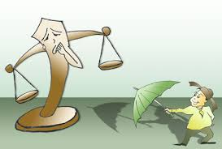
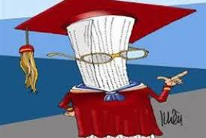
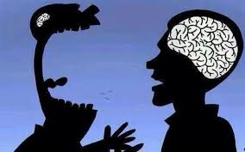
Mặt hạn chế của nền văn hóa chính trị trong lịch sử nước ta
Tính chất vô chính phủ của người tiểu nông là khá rõ ràng.
Chế độ chuyên chế sản sinh ra tất cả những thiết chế, nghi lễ…rườm rà, phức tạp và một bộ máy quan liêu. Bộ máy đó không trực tiếp quản lý và khai thác mà nặng về bóc lột, áp bức, hô hào động viên dân theo kiểu “nói nhiều hơn làm”.
Văn hóa chính thống và chân lý là độc quyền của vua, nên dân chỉ biết nghe và cam chịu hơn là chủ động sáng tạo và phát minh.
Trong xã hội, danh vị được coi trọng hơn cả. Từ có danh mà có quyền lợi – “quan có tước, dân có hạng” nên “hạng sĩ” trau dồi trí tuệ với tâm lý “tiến vi quan, thoái vi dân” mà hạn chế trong việc vươn tới những tri thức khoa học trực tiếp phục vụ cho sản xuất, cho hoạt động thực tiễn.

Slide 7

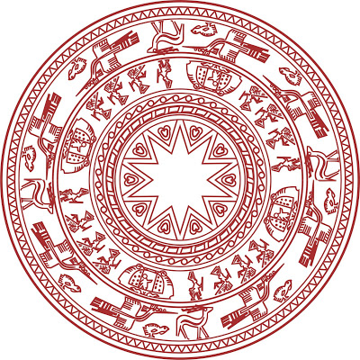
3.2 Văn hóa chính trị Việt Nam trong bối cảnh hiện đại

Slide 8
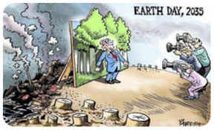





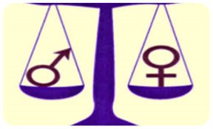

3.2.1 Những tác động của thời đại đối với văn hóa chính trị Việt Nam
ĐIỀU KIỆN TỰ NHIÊN
- Bị tàn phá nặng nề,
- Bị ô nhiễm,
- Biến đổi phức tạp.
ĐIỀU KIỆN KINH TẾ
- Kinh tế thị trường,
- Toàn cầu hóa, quốc tế hóa nền kinh tế.
ĐIỀU KIỆN XÃ HỘI
- Quan hệ xã hội mở,
- Thông tin đa chiều, phong phú,
- Giao lưu văn hóa mạnh mẽ.
ĐIỀU KIỆN TÂM LÝ TỘC NGƯỜI
- Nhận thức về xã hội thay đổi liên tục,
- Dễ dàng bị tác động và chi phối bởi các nhận thức mới,
- Xung đột giữa nhận thức và hành vi.

Slide 9

Văn hóa chính trị ở nước ta hiện nay có những điểm cần lưu ý sau:
Sự nghiệp đổi mới mà chúng ta đang tiến hành đã thể hiện một bước phát triển cao về văn hóa chính trị của Đảng. Với đường lối đó, chúng ta từ bỏ những sai lầm, thiếu sót trong tư duy chính trị trước đây, vươn tới những nhận thức mới thích ứng với thời đại, với nhu cầu phát triển của đất nước, với mục tiêu dân giàu, nước mạnh, dân chủ, công bằng, tiến bộ và văn minh. Rõ ràng, với tư duy đó, chúng ta đang từng bước tiến tới một xã hội như Mác và Ăngghen đã chỉ ra: Sự phát triển tự do của tất cả mọi người. Tính khoa học, tính nhân văn của đường lối đó đang tạo nên những động lực mới, những khởi sắc mới trên một đất nước vốn nghèo nàn, lạc hậu từ lâu đời.

Slide 10


Nhiều chủ trương, chính sách mới đã thể hiện quan điểm mở rộng dân chủ, xác lập nguyên tắc công bằng xã hội, khuyến khích những người biết làm giàu chính đáng, biết quan tâm đối với những người có công với đất nước và những người bất hạnh gặp khó khăn.
Tuy vậy, sự nghiệp đổi mới đang gặp không ít khó khăn và trở lực. Có những khó khăn do tác động từ bên ngoài, nhưng cũng có những khó khăn do sự yếu kém mang tính nội sinh. Dù là do tác động bên ngoài hay bên trong, việc chậm khắc phục và vượt qua những khó khăn, thử thách vẫn thể hiện mức độ yếu kém về văn hóa chính trị của chúng ta.

Slide 11
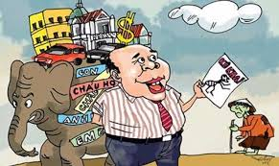
Bước vào cơ chế thị trường và tiến hành mở cửa đối với thế giới, chúng ta không sớm phát hiện ra mặt trái của cơ chế thị trường và của việc mở cửa. Tình trạng đó đã kéo theo hàng loạt các hiện tượng tiêu cực trong các lĩnh vực kinh tế, văn hóa, xã hội, đặc biệt là vấn đề các quan hệ xã hội, vấn đề con người. Đây là bài học lớn nhất mà chúng ta phải rút ra và phải thường xuyên tự nhắc nhở mình.
Vấn đề đặt ra, qua thực tiễn của cuộc sống, lực lượng bị thoái hóa, biến chất chiếm một số lượng khá lớn trong bộ máy đảng và nhà nước, nhưng con số đó cũng thể hiện trình độ văn hóa chính trị của chúng ta chưa tốt. Lối sống chạy theo vật chất đã làm phai nhạt lý tưởng, làm mất định hướng chính trị của không ít cán bộ, đảng viên.

Slide 12
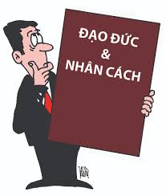

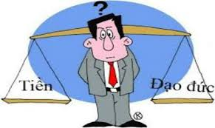
Nguyên nhân chính dẫn đến sự yếu kèm về văn hóa chính trị trong một bộ phận cán bộ, đảng viên và nhân dân:
Nhận thức kém
Quá trình tu dưỡng chưa tốt.
Những sai lầm và thiếu sót trong quá trình quản lý xã hội khiến cho niềm tin bị suy thoái.

Slide 13

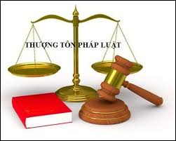

3.2.1 Những giá trị văn hóa cốt lõi cần xây dựng trong nền văn hóa chính trị Việt Nam hiện đại
Con Người Công Dân
Con Người Khoa Học
Con Người Nhân Văn

Slide 14

3.3 Phương hướng và giải pháp xây dựng nền văn hóa chính trị Việt Nam hiện nay
Xây dựng, kiện toàn hệ thống hành lang pháp lý thật sự cụ thể, rõ ràng, khoa học, thực tiễn, công khai, minh bạch.
Tuyên truyền, giáo dục có hiệu quả tri thức văn hóa, chính trị, pháp luật bằng nhiều hình thức và phương pháp phù hợp với đặc điểm của từng đối tượng.
Thực hiện các cơ chế giám sát và kiểm tra quá trình tuyên truyền, giáo dục văn hóa chính trị, thực thi pháp luật. Tăng cường rà soát, điều chỉnh những sai lệch về mặt nhận thức chính trị. Phản biện, đấu tranh trước các luận điệu xuyên tạc, thủ đoạn chia rẽ của các thế lực phản động, thù địch.

